Slide 1
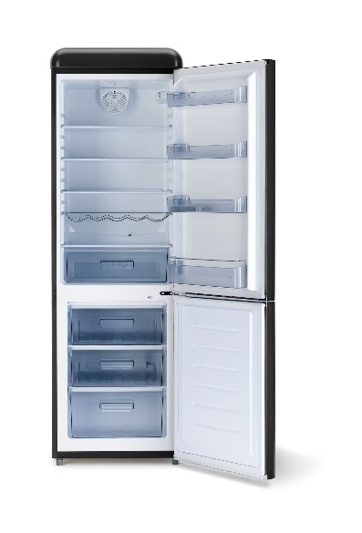
BUT
Combiné vintage 300L
Capacité totale 300L
REFRIGERATEUR 216L
Froid brassé
Clayettes verre + porte bouteilles
CONGELATEUR 84L
Capacité de congélation 4,5Kg/24H
3 tiroirs
LxHxP 59,9 X 192 x 62,8
Classe A+
PRIX
Par 69 pièces
PRIX
NOIR
PRIX
Par 51 pièces

